Slide 1
Komunalna energetika, 14.-16. 05. 2013, Maribor
Modernizacija energetike
v družinski hiši z
"nano"
kogeneracijsko napravo
Peter Komplet univ.dipl.inž., Viessmann d.o.o.

Slide 2
Vsebina
1. Osnove SPTE
2. Energetska bilanca družinske hiše
3. Vključitev SPTE v energetski sistem
4. Nano SPTE na osnovi stirling motorja
5. Podporna shema, ekonomika

Slide 3
Vsebina
1. Osnove SPTE
2. Energetska bilanca družinske hiše
3. Vključitev SPTE v energetski sistem
4. Nano SPTE na osnovi stirling motorja
5. Podporna shema, ekonomika

Slide 4
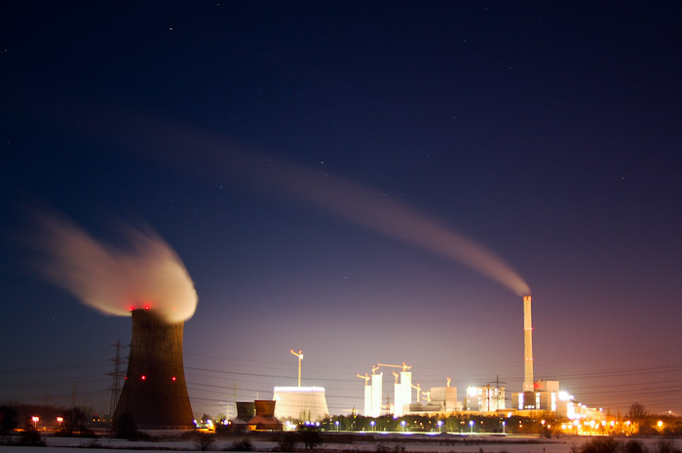
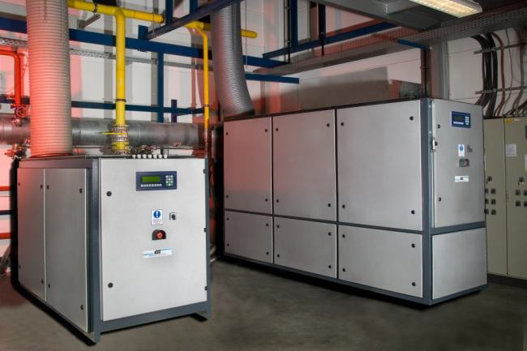
Definicija SPTE
… je pridobivanje mehanske energije, ki jo sočasno pretvarjamo v elektriko in toploto
Elektrika iz termoelektrarne
Elektrika iz SPTE
  Procesna toplota se preko hladilnih stolpov odvaja v okolico (kot nekoristna energija)
  Samo 38% energije goriva se pretvori v električno energijo
  Nastala procesna toplota se na mestu izvor koristno porabi (ogrevalne potrebe objekta)
  Tako privarčujemo do 20% primarne energije -> racionalna raba energetskih virov in okoljska sprejemljivost

Slide 5
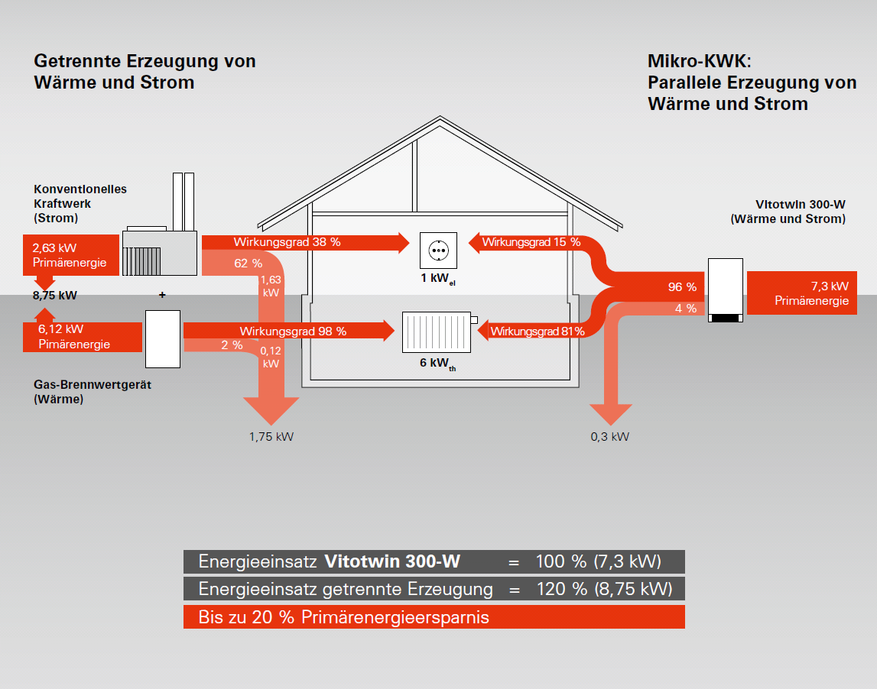
Primerjava: sočasna vs. ločena oskrba z energijo
Ločena proizvodnja elektrike in toplote
Sočasna proizvodnja elektrike in toplote
Termoelektrarna
(elektrika)
Nano SPTE
(toplota in elektrika)
Ʃ=8,75kW
Plinski kond. kotel
(toplota)
Dovedeno (nano SPTE) = 100% (7,3kW)
Dovedeno (elektrarna+kotel) = 120% (8,75kW)
Prihranek = 20%

Slide 6
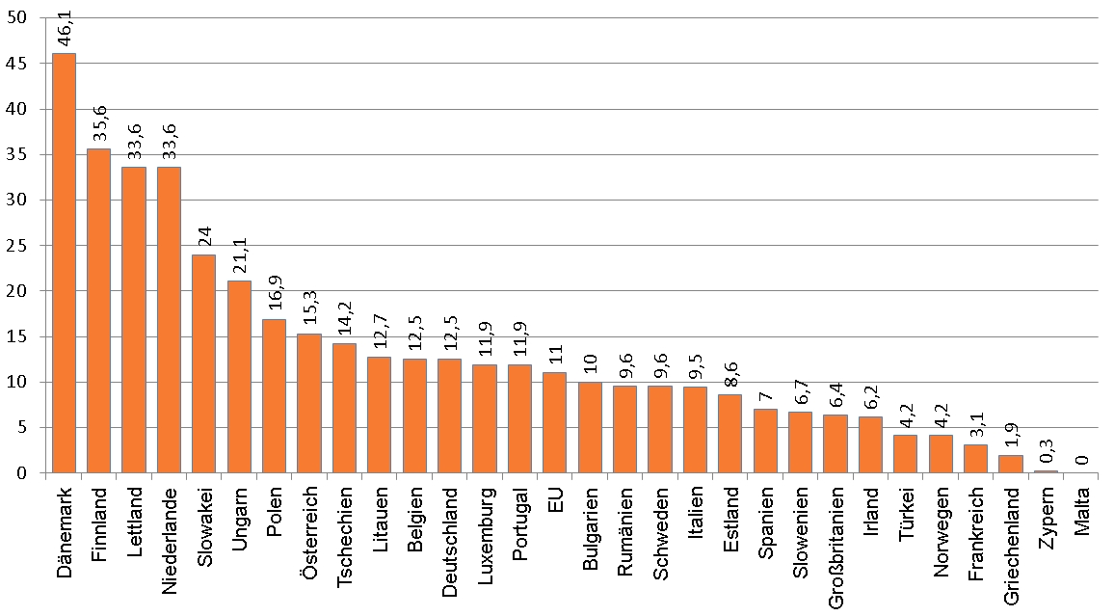
Delež SPTE-naprav v skupni bilanci proizvodnje elektrike
Quelle: Eurostat, 03/2010

Slide 7
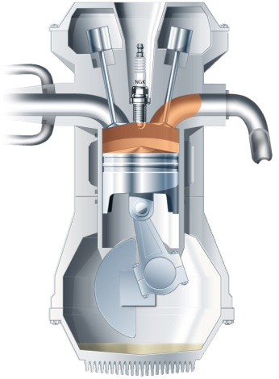
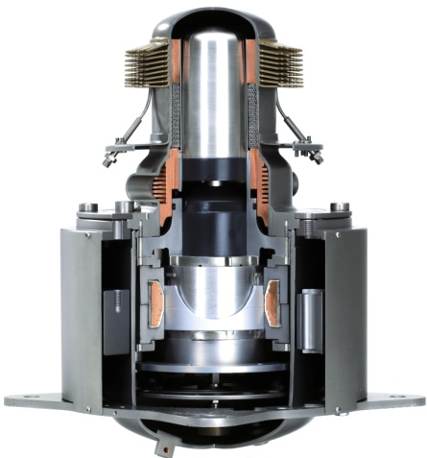
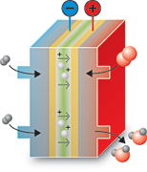
Pregled SPTE tehnologij
Im Vitotwin 300-W
SPTE-Tehnologije
Notranje zgorevanje
Zonanje zgorevanje
Parna turbina
Plinska turbina
Tehnologija
Diesel motor
Stirling motor
Kemijska pretvorba
PEMFC
SOFC
Plinski motor
Princip delovanja
 | Motor z not. zgorevanjem | Stirling motor | Gorivna celica
Skupni izkoristek: | < 90 % | > 95 % | > 90 %
Električni izkoristek: | < 30 % | < 20 % | > 30 %
Obr. pri delnem bremenu: | srednje | dobro | Zelo dbro
Stanje tehnol. razvoja: | uveljavljeno | Začenja serijska proizvodnja | V razvojni fazi
Vzdrževanje: | Veliko | Malo | srednje

Slide 8
Smiselnost vgradnje SPTE
Povsod, kjer obstaja časovno daljša potreba po toploti
Osnovno pravilo pri SPTE:
1. Brez porabe toplote ni elektrike
2. Brez elektrike ni profita
3. Brez profita ni SPTE

Slide 9
Vsebina
1. Osnove SPTE
2. Energetska bilanca družinske hiše
3. Vključitev SPTE v energetski sistem
4. Nano SPTE na osnovi stirling motorja
5. Podporna shema, ekonomika

Slide 10
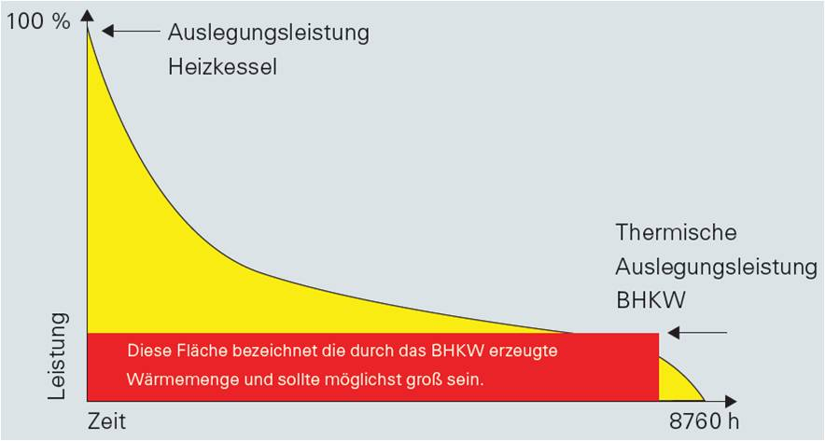
Umestitev SPTE v ogrevalni sistem
SPTE za osnovne toplotne potrebe - vršni kotel za konice
Moč kotla
Moč SPTE
(termična)
Moč
Ta ploskev predstavlja toploto,
ki jo oddaja SPTE in naj bo maximalna
Čas

Slide 11
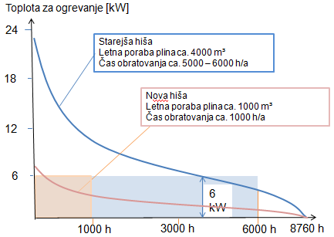
Za ekonomsko upravičeno delovanje je potrebno izbrati ustrezno SPTE
Toplotne potrebe objekta vplivajo na čas obratovanja SPTE

Slide 12
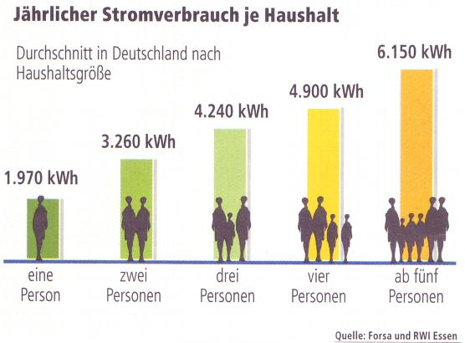
Povprečna letna poraba električne energije v gospodinjstvu
Potencial proizvodnje električne energije z “nano” SPTE napravo
1 kWel x 4.000 h/a = 4.000 kWh/a
1 oseba
2 osebi
3 osebe
4 osebe
nad 5 oseb

Slide 13
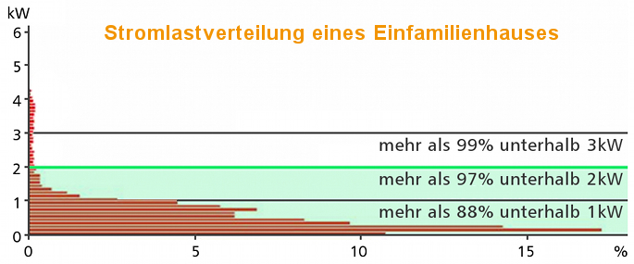
Energetske potrebe enodružinskih hiš
Potreba po električni energiji v enodružinskih hišah
več kot 99% < 3kW
več kot 97% < 2kW
več kot 88% < 1kW
Mikro SPTE-naprava z močjo 1 kW_{el} je zelo primerna za proizvodnjo in pokrivanje električnih potreb v širokem časovnem področju.
Večja električna moč SPTE naprave npr. >2 kW_{el} pomeni poslabšanje v smislu lastne rabe (nad zeleno linijo) – malo lastnih potreb, zato se večina proizvedene elektrike odda v omrežje

Slide 14
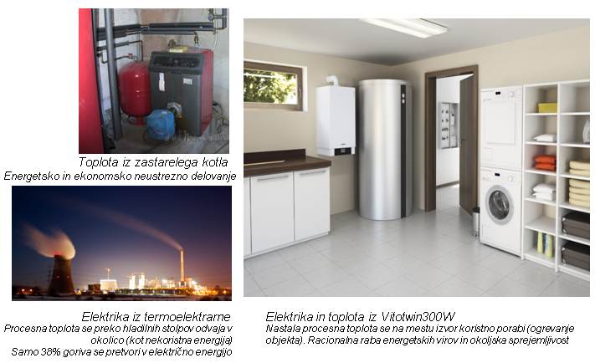
SPTE-naprava je smiselna tudi za eno- ali dvo-družinsko hišo
Obstoječe stanje
Stanje po sanaciji
4%
Izgube

Slide 15
Vsebina
1. Osnove SPTE
2. Energetska bilanca družinske hiše
3. Vključitev SPTE v energetski sistem
4. Nano SPTE na osnovi stirling motorja
5. Podporna shema, ekonomika

Slide 16
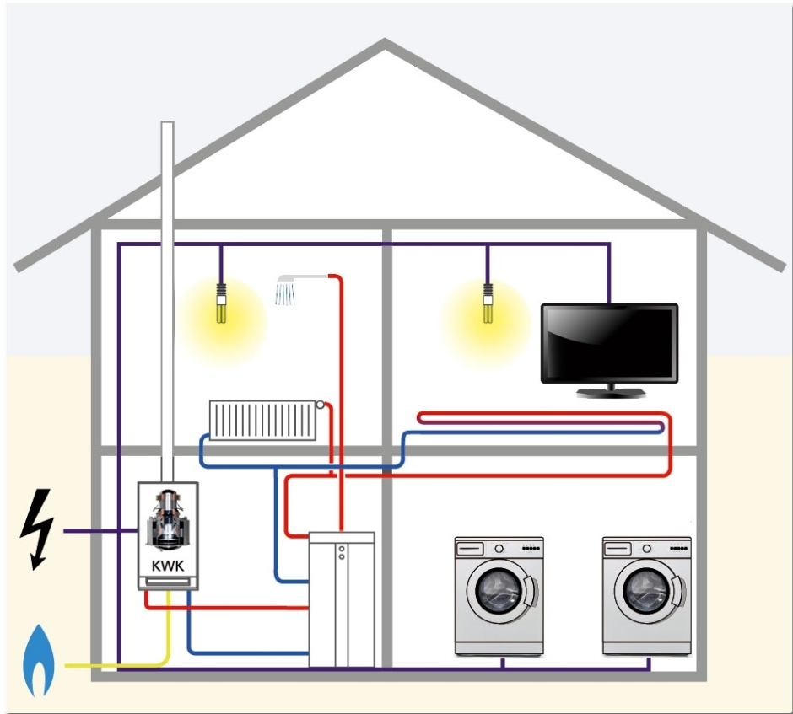
Vgradnja naprave v objekt
Dovod plina, odvod izpušnih plinov, elektro priklop

Slide 17
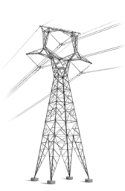
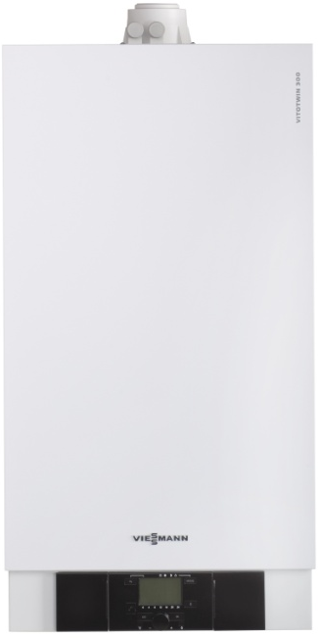

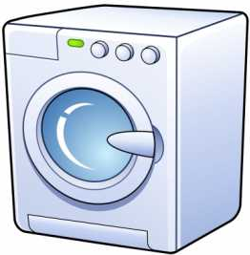
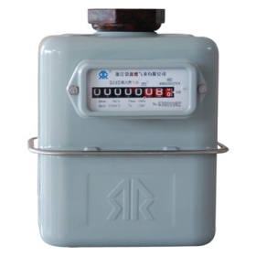
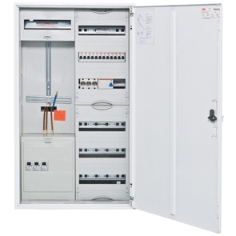

Vključitev v javno energetsko infrastrukturo
Elektro omrežje, plinsko omrežje
objekt
elektro omrežje
izpušni plini
Porabnik elektrike
Vgrajeni elektro števec Z2
0000
Z2
0000
0000
Z1
Plinski števec
Hišni elektro števec Z1
plinsko omrežje

Slide 18
Vsebina
1. Osnove SPTE
2. Energetska bilanca družinske hiše
3. Vključitev SPTE v energetski sistem
4. Nano SPTE na osnovi stirling motorja
5. Podporna shema, ekonomika

Slide 19
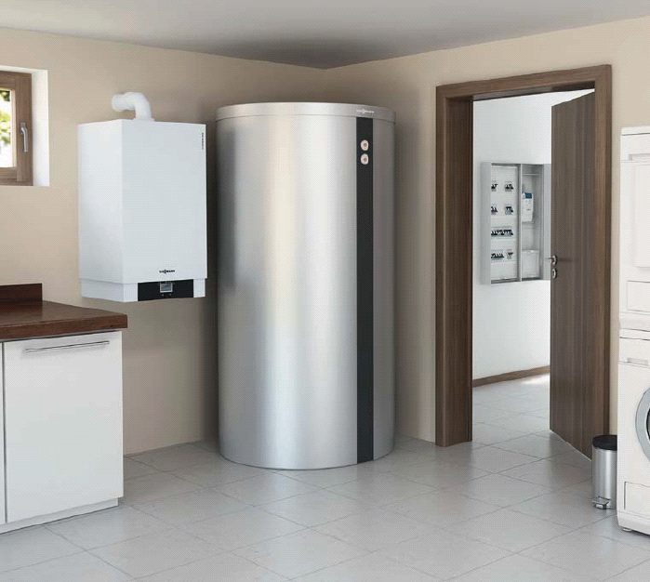
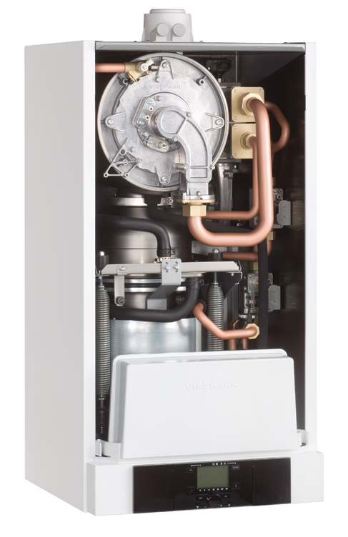
Nano SPTE naprava
Toplota in elektrika za modernizacijo družinskih hiš na osnovi Stirling motorja
Vse v eni napravi :
stirlingov motor za proizvodnjo elektrike in toplote in
vršni plinski kondenzacijski kotel za dogrevanje ob hujšem mrazu

Slide 20
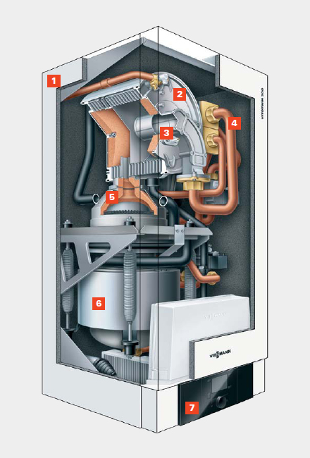
Glavne tehnične značilnosti
Idealno za modernizacijo družinskih hiš – sočasno ogrevanje in elektrika
Stirlingov motor 1kWel, 6kWth, izkoristek 96% (107% Hi)
Vršni kotel –plinski kondenzacijski Vitodens200; 6-20kW, izkoristek 96% (107% Hi)
Stirlingov motor ne potrebuje vzdrževanja
Zelo tiho obratovanje
Enostavna vgradnja – podobno kot stenski kotel
Kompaktne dimenzije – podobno kot stenski kotel
Integrirana meritev proizvedene elektrike in porabe plina

Slide 21
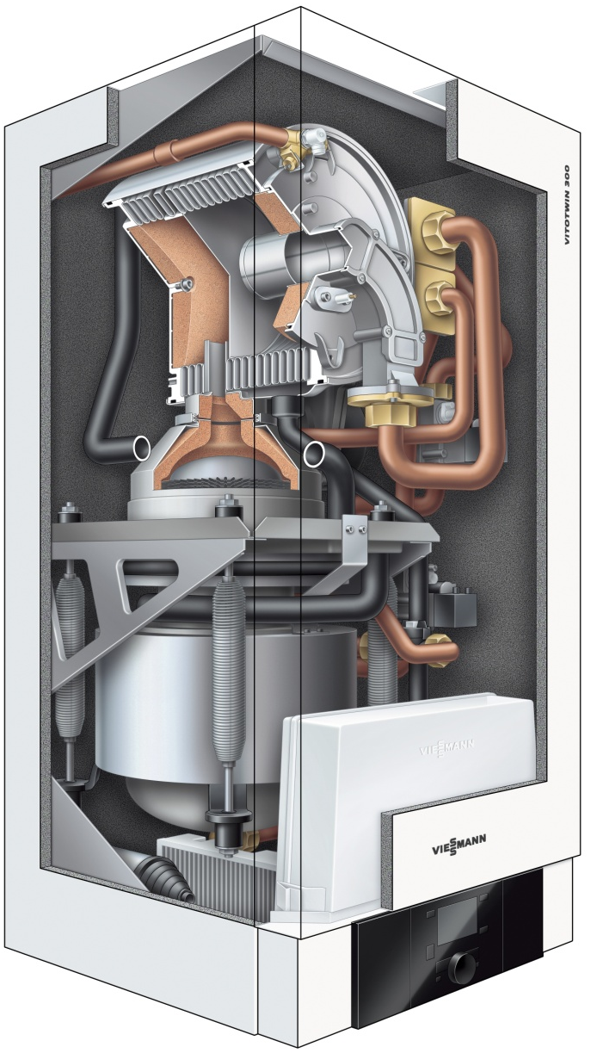
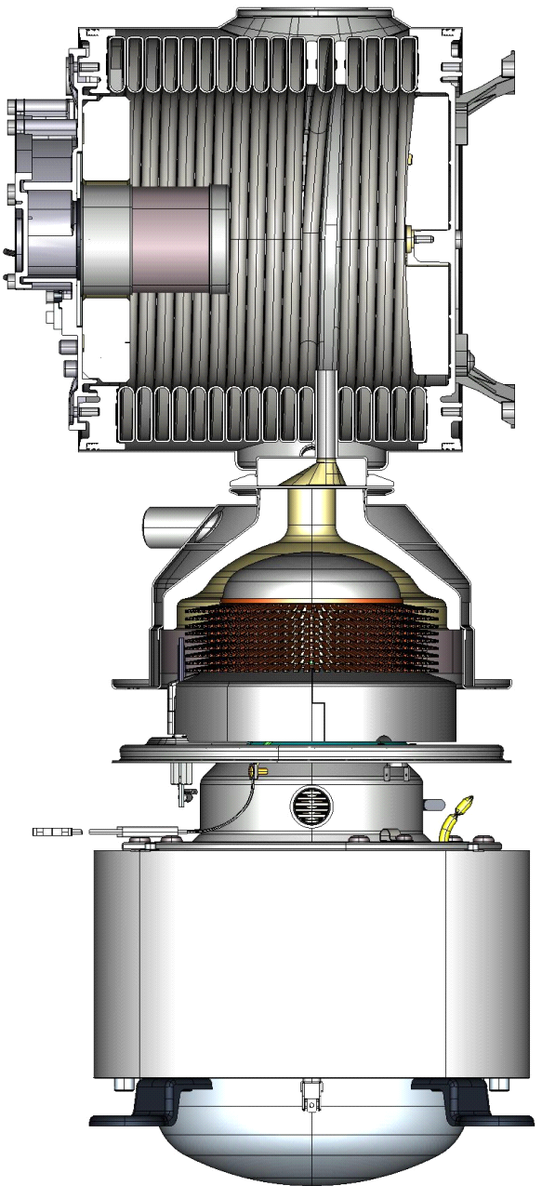
Glavni sestavni deli
Toplotni prenosnik
Viessmann Inox-Radial
η ≥ 96%
MatriX Zylinderbrenner
Modulacija: 4,5 – 20 kW
NOx < 40 mg/kWh
CO < 50 mg/kWh
Ventil za zgorevalni zrak
Stirling gorilnik
Stirlingov motor
električna moč = 1 kWel
ne potrebuje vzdrževanja
Regulacija
1
1
2
2
3
4
4
5
5
6

Slide 22
Vsebina
1. Osnove SPTE
2. Energetska bilanca družinske hiše
3. Vključitev SPTE v energetski sistem
4. Nano SPTE na osnovi stirling motorja
5. Podporna shema, ekonomika

Slide 23
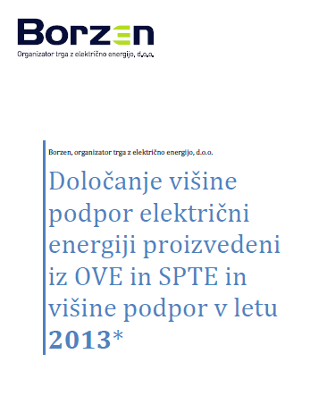
Postopki za načrtovanje, izgradnjo, priklop, in obratovanje v podporni shemi za SPTE
glej Uredbo o podporah električni energiji, proizvedeni v soproizvodnji toplote in električne energije z visokim izkoristkom (Ur.l. RS, št. 37/2009, 53/2009, 68/2009, 76/2009, 81/2010) in njene priloge.

Slide 24
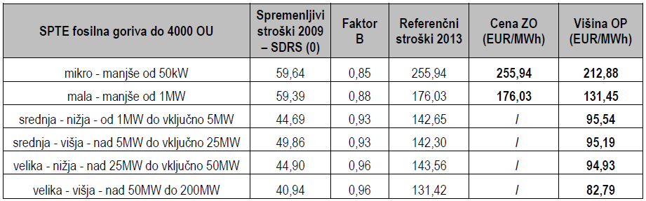
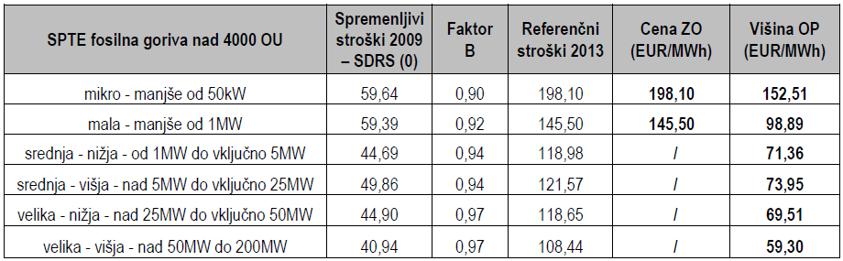
Trenutno veljavne podpore za SPTE, fosilna goriva

Slide 25
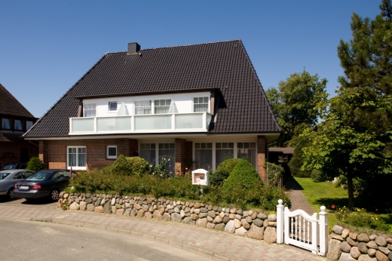
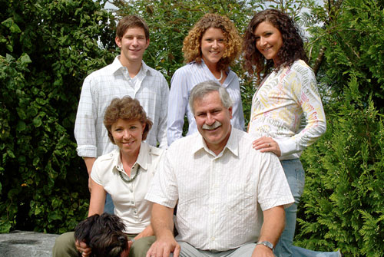
Ekonomika obratovanja - primer
Ogrevalni sistem |  | Stara naprava (kotel) | Nano SPTE
Poraba letno | Plin | 3400 m³ | 3020 m³
 | Elektrika | 5000 kWh | 1300kWh
Stroški letno | Plin | 2305 € | 2048 €
 | Elektrika | 715 € | 186 €
Subvencija (obratovalna podpora) |  |  | 852 €
Prihranek porabe letno | Plin |  | 380 kWh
 | Elektrika |  | 3700 kWh
Prihranek stroški letno | Plin |  | 257 €
 | Elektrika |  | 529 €
Prihranek skupaj |  |  | 1638 € (54%)
Osnova za primerjavo: stanovanjska hiša (leto gradnje 1980), bivalna površina 140 m2 s starejšim plinskim kotlom 27 kW. Zaokroženi stroški porabe za uporabo standardnih vrednosti (EID) pri 3400 m³ zemeljskega plina.
Cene energije: Plin: 0,678 €/m³, električna energija: 0,143 €/kWh
Lastna poraba električne energije > 80 %

Slide 26
Razvoj trga nano SPTE v Nemčiji
Prognoza različnih raziskovalnih institutiv
Einflussfaktoren:
  Systemverfügbarkeit im Markt
Systempreis
Energiepreisentwicklung
technische Rahmenbeding-ungen (z.B. Netzanschluss)
Ausbildung und Wissen der Heizungsbauer
Gesetzgebung (KWKG, EWärmeG)
staatliche und regionale Förderungen
Systemzuverlässigkeit
Ocena Viessmann
Nano SPTE – tržni volumen | 2011 | 2012 | 2013 | 2014 | 2015 | … | 2020
Tržni delež: št. enot: | 100% 30.000 | 95% 29.925 | 90% 29.025 | 80% 27.000 | 75% 26.063 | … | 38%
Tržni delež: št.enot: |  | 5% 1.575 | 10% 3.225 | 15% 5.063 | 17% 5.908 | … | 27%
Tržni delež: št.enot: |  |  |  | 5% 1.688 | 8% 2.780 | … | 35%
Motor z not.zgor.
Stirling motor
Gorivna celica
Source: BSRIA 2007, Kleemann et al. 2009, Delta Energy summit 2010, trend research: „Potenzialstudie Mikro-KWK“ 2010

Slide 27

Komunalna energetika, 14.-16. 05. 2013, Maribor
Hvala za vašo pozornost!
Peter Komplet udis
komp@viessmann.com
031- 798-140

